Slide 1





Министерство труда и социальной защиты Тульской области
ГУ ТО «Областной центр социальной помощи семье и детям»
«Профилактика отказов от новорожденных. Помощь несовершеннолетним беременным и родившим матерям»
директор ГУ ТО «Семейный МФЦ «Мой семейный центр»
Шубинская Эвелина Борисовна
Тула, 2023

Slide 2
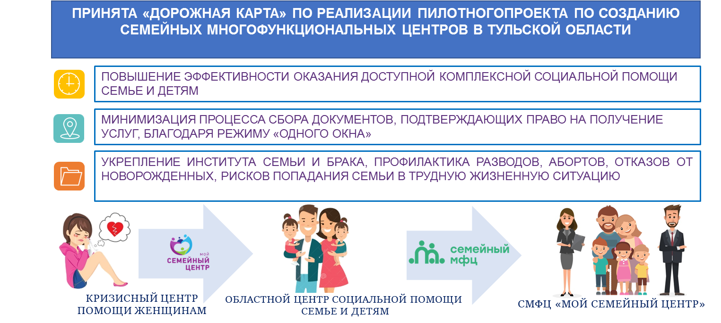

Slide 3









АЛГОРИТМ РАБОТЫ С ОБРАЩЕНИЯМИ ГРАЖДАН
Поступление обращения
Сбор информации, заполнение карточки
Онлайн консультация
Разработка индивидуального маршрута оказания помощи
НОМЕР
129
Оказание комплексной социальной помощи
Офлайн консультация
Направление карты профильным специалистам

Slide 4





ГУ ТО СЕМЕЙНЫЙ МФЦ «МОЙ СЕМЕЙНЫЙ ЦЕНТР»
СТРУКТУРА
ОТДЕЛЕНИЕ ПЕРВИЧНОГО ПРИЕМА
Служба
«Семейная диспетчерская»
Служба первичного приема
ОТДЕЛЕНИЕ ЭКСТРЕННОЙ ПСИХОЛОГИЧЕСКОЙ ПОМОЩИ И ЭКСТРЕННОГО РЕАГИРОВАНИЯ
Служба экстренного реагирования
Служба «Телефон доверия»
8 (4872) 56-46-36
Детский телефон
доверия
8 (800) 200-01-22
ОТДЕЛЕНИЕ ОКАЗАНИЯ СОЦИАЛЬНЫХ УСЛУГ И СОЦИАЛЬНОГО СОПРОВОЖДЕНИЯ
Служба психолого – педагогического сопровождения семьи
Социально-правовая служба
Служба семейной медиации
ОТДЕЛЕНИЕ ПОМОЩИ СЕМЬЕ И ДЕТЯМ
Комплексное
социальное
сопровождение
семей с детьми
СТАЦИОНАРНОЕ ОТДЕЛЕНИЕ
СОЦИАЛЬНОЙ РЕАБИЛИТАЦИИ
ЖЕНЩИН И ДЕТЕЙ
Предоставление временного убежища семьям и реабилитации в трудной жизненной ситуации
42
места
до 100 человек
в год
ИНФОРМАЦИОННО - МЕТОДИЧЕСКОЕ ОТДЕЛЕНИЕ

Slide 5

СТАТИСТИЧЕСКИЕ ДАННЫЕ ПО НАПРАВЛЕНИЯМ РАБОТЫ
Профилактика отказов от новорожденных
Сопровождение несовершеннолетних
беременных и юных матерей
Профилактика абортов
2014-2021 – процент профилактированных отказов составляет 49,2% (197сигналов/97 профилактировано)
2022 – процент профилактированных отказов составляет 60% (10 сигналов/6 профилактированно)
2023 - процент профилактированных отказов составляет 56% (9 сигналов/5 профилактированно)
2014 - 2023 – более 300 несовершеннолетних беременных и юных матерей получили социальную помощь.
40 из них – временное проживание в стационарном отделении центра.
Более 60 из них получили социально-правовое сопровождение в целях улучшения жилищных условий.
Все получили социально-педагогическое и психологическое сопровождение.
C 2017 года ведется индивидуальное психологическое консультирование женщин и несовершеннолетних в ситуации репродуктивного выбора.
2016 – 2020 обратились 233 женщины.
2021 – обратилось 102 женщины, 16 из них беременность сохранили.
2022 – 172 женщины, 40 из них беременность сохранили.
2023 – 40 женщин, 17 из них беременность сохранили

Slide 6
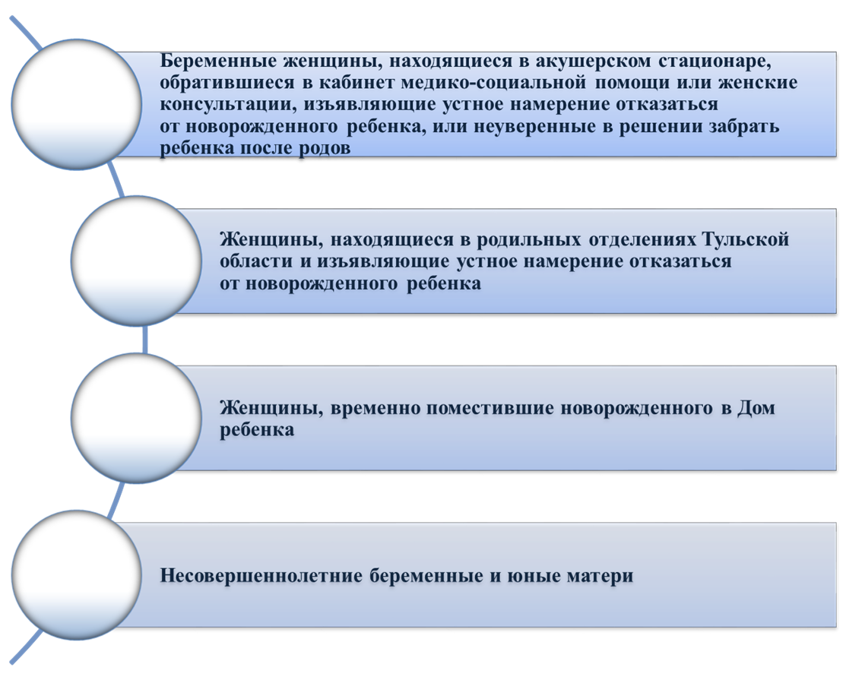
РЕГИОНАЛЬНАЯ МОДЕЛЬ МЕЖВЕДОМСТВЕННОГО ВЗАИМОДЕЙСТВИЯ ПО ПРОФИЛАКТИКЕ ОТКАЗОВ ОТ НОВОРОЖДЕННЫХ
ЦЕЛИ
ЦЕЛЕВЫЕ ГРУППЫ
ПРОПАГАНДА МАТЕРИНСТВА
ПРОФИЛАКТИКА ОТКАЗОВ МАТЕРЕЙ ОТ НОВОРОЖДЕННЫХ ДЕТЕЙ В РОДИЛЬНЫХ ДОМАХ, ЖЕНСКИХ КОНСУЛЬТАЦИЯХ, ЧЕРЕЗ ОРГАНИЗАЦИЮ СИСТЕМЫ ВЫЯВЛЕНИЯ И МЕЖВЕДОМСТВЕННОГО СОЦИАЛЬНОГО, МЕДИКО-ПСИХОЛОГИЧЕСКОГО И ДРУГИХ ВИДОВ СОПРОВОЖДЕНИЯ ЖЕНЩИН, ОКАЗАВШИХСЯ В ТРУДНОЙ ЖИЗНЕННОЙ СИТУАЦИИ
СНИЖЕНИЕ ЧИСЛА ОТКАЗОВ НА ТЕРРИТОРИИ ТУЛЬСКОЙ ОБЛАСТИ

Slide 7
ОСНОВНЫЕ ДОКУМЕНТЫ РЕГУЛИРУЮЩИЕ ДЕЯТЕЛЬНОСТЬ
1. Федеральный закон РФ №124-ФЗ от 24.07.1998 г. (ред. от 28.11.2015г.) «Об основных гарантиях прав ребенка в РФ»;
2. Федеральный закон РФ №48-ФЗ от 24.04.2008 г. (ред. от 28.11.2015 г.) «Об опеке и попечительстве»;
3. Федеральный закон РФ №120-ФЗ от 24.06.1999 г. (ред. от 23.11.2015 г.) «Об основах системы профилактики безнадзорности и правонарушений несовершеннолетних»;
4. Федеральный закон РФ №442-ФЗ от 28.12.2013 г. (ред. от 21.07.2014 г.) «Об основах социального обслуживания граждан в Российской федерации»;
5. Приказ Министерства труда и социальной защиты Тульской области №221-осн. и Министерства здравоохранения Тульской области №926-осн. от 15.07.2014 г. « Об организации межведомственного взаимодействия по профилактике отказов от новорожденных детей»;
6. Приказ Министерства труда и социальной защиты Тульской области №229-осн. от 24.07.2014 г. «Об организации деятельности по профилактике отказов от новорожденных детей»;
7. Соглашение о сотрудничестве и взаимодействии по оказанию комплексной помощи женщинам, находящимся в кризисной ситуации между ГУ ТО «Семейный МФЦ «Мой семейный центр» и Министерством здравоохранения Тульской области
8. Соглашение о сотрудничестве и взаимодействии по оказанию комплексной помощи женщинам, находящимся в кризисной ситуации между ГУ ТО «Семейный МФЦ «Мой семейный центр» и всеми субъектами.
9. Положение об организации службы «Профилактика отказов от новорожденных».

Slide 8
РЕГИОНАЛЬНАЯ МОДЕЛЬ МЕЖВЕДОМСТВЕННОГО ВЗАИМОДЕЙСТВИЯ
ПО ПРОФИЛАКТИКЕ ОТКАЗОВ ОТ НОВОРОЖДЕННЫХ
ГУ ТО «Семейный МФЦ «Мой семейный центр»
Все сигналы из мед. учреждений по факту намерения отказа от новорожденных поступают в СПОН ГУ ТО «ОЦСПСиД»
Мобильная бригада по сигналу осуществляет первичный выезд в мед. учреждение по г. Туле и Тульской области.
Составляется индивидуальная программа с женщиной по сохранению ребенка в семье при взаимодействии с региональными учреждениями разного профиля.
При необходимости женщине предоставляется возможность временного проживания в стационарном отделении.

Slide 9
РЕГИОНАЛЬНАЯ МОДЕЛЬ МЕЖВЕДОМСТВЕННОГО ВЗАИМОДЕЙСТВИЯ
ПО ПРОФИЛАКТИКЕ ОТКАЗОВ ОТ НОВОРОЖДЕННЫХ
Реализуется индивидуальная программа работы с женщиной в рамках межведомственного взаимодействия на региональном уровне с целью решения актуальных социальных проблем.
В случае принятия женщиной решения о временном помещении новорожденного в Дом ребенка, работа направлена на возврат ребенка в кровную семью.
Осуществляется реабилитационное сопровождение семьи в течение 1 года и далее.
При выявлении риска угрозы жизни и здоровью ребенка в семье работа специалистов направлена на помещение ребенка в замещающую семью.

Slide 10
СОЦИАЛЬНЫЙ ПОРТРЕТ ЖЕНЩИН, ИЗЪЯВИВШИХ НАМЕРЕНИЕ ОТКАЗА ОТ РЕБЁНКА

Slide 11
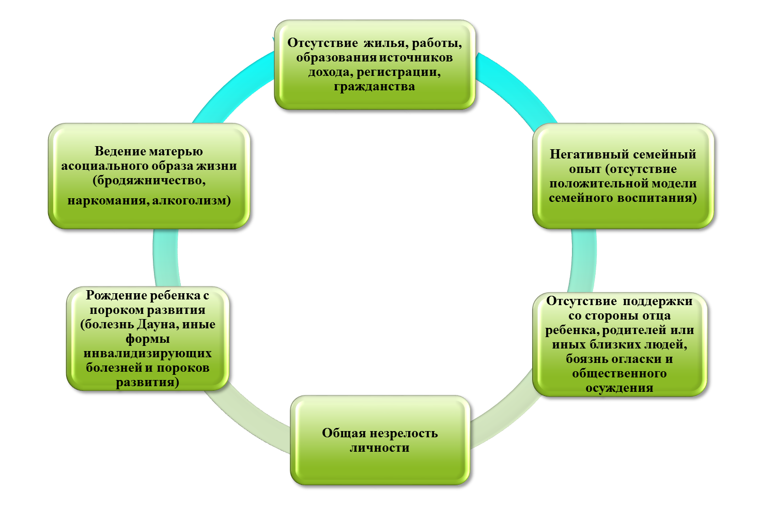

ПРИЧИНЫ ОТКАЗОВ ОТ НОВОРОЖДЕННЫХ

Slide 12

Характеристика технологии по профилактике отказа от новорожденных
Методологически и технологически реабилитационная работа с семьей по профилактике отказов от новорожденных строится по принципам технологии «работа со случаем» (кейс-менеджменту), который основывается на концепции семейно-ориентированного подхода.
Случай клиента, проведенный по кейс-менеджменту, рано или поздно подлежит закрытию.
Ключевая фигура при работе по технологии кейс-менеджмента – куратор случая.
Для управления всей деятельностью по работе с семьей составляется единый реабилитационный план.

Slide 13
Этап 1. Выявление женщин с риском отказа от новорожденного ребенка
Цель этапа: выявить женщину с риском отказа от новорожденного в учреждениях родовспоможения специалистами учреждений.
Продолжительность этапа: от 1 до 5 дней.
Основные технологические шаги данного этапа:
выявление женщины с фактом или намерением отказа от ребенка.
регистрация случая возможного отказа.
передача сигнала о выявленном случае в службу профилактики отказов.

Slide 14
Этап 2. Прием информации о намерении или факте отказа, принятие решения о работе.
Цель этапа: получение информации о случаях нарушения прав новорожденного ребенка на жизнь в родной семье. Данный этап реализуется службой профилактики отказов от новорожденных.
Продолжительность этапа: от 15 до 40 минут.
Мероприятия этапа:
- прием сигнала о выявленном случае,
регистрация сигнала,
назначение куратора случая.
Документооборот на данном этапе:
сигнальный лист
журнал регистрации

Slide 15

Этап 3,4. «Оперативное реагирование на сигнал отказа». «Работа по изменению решения об отказе».
Цель этапа: обеспечение необходимых мер для выяснения ситуации и мотивов отказа.
Продолжительность этапа: от 0,5 до 5 дней.
Мероприятия этапа:
• Выезд к клиенту.
• Беседа с женщиной.
• Реализация комплекса мер по вовлечению клиентки в сотрудничество со службой по сохранению ребенка в семье.
Принятие решения об открытии случая.
Случай открывается:
а) если женщина подтверждает намерение отказа от новорожденного,
б) если женщина и/или ее близкое окружение согласны сотрудничать с службой профилактики отказов по сохранению ребенка в семье.
Документооборот на данном этапе:
Журнал приема сигналов
Акт выезда мобильной бригады Службы отказа от новорожденных
Социальный опросник для беседы с женщиной в роддоме

Slide 16
ФОРМА ВЫРАЖЕНИЯ СОПРОТИВЛЕНИЯ | ПРИЧИНА СОПРОТИВЛЕНИЯ
Односложные ответы клиентки на вопросы специалиста (да, нет, не знаю) | • Клиент не доверяет специалисту • Клиент уверен, что его будут осуждать за отказ от ребенка • Клиент испытывает чувство вины, и начать разговор означает для него признать свой плохой поступок • Клиент уже имеет негативный опыт общения с социальными службами. Возможно, ему приходилось сталкиваться с некорректным отношением к себе, с грубостью
Поворот головы (или всего корпуса тела) в противоположную вам сторону
Отсутствие вопросов со стороны клиентки, равнодушие к беседе
Агрессивность клиентки: клиент грубит, угрожает, использует нецензурные выражения

Slide 17
Факторы эффективного установления первичного контакта:
Приветствие, представление, вручение своих контактных данных.
Сдержанное ровное доброжелательное отношение специалиста, отсутствие выраженных эмоциональных реакций.
Невербальное присоединение.
Выбор дистанции, адекватной состоянию женщины и ее готовности идти на сближение, «подпустить к себе».
Начинать встречу лучше всего с ее причины – с отказа (сложной жизненной ситуации). Выбор отвлеченных, «легких» тем выглядит неискренним, вызывает недоверие, подозрения, впечатление о том, что разговор «несерьезный».
Активное слушание.
Вербальное присоединение.
В начале беседы желательна тактика принятия и согласия, что снижает тревогу женщины, необходимость защищаться, сохранять бдительное напряжение.
Эмоциональное «отзеркаливание» – озвучивание чувств женщины, которые она демонстрирует невербально или обозначает «между строк».
В беседе желательно воздерживаться от советов, которые воспринимаются как навязывание чужих ценностей, стремление «переломить» намерения и решения клиента.
Поддержка самоуважения женщины, оказавшейся в ситуации, приведшей к отказу от новорожденного, – принятие личности женщины, обращение к лучшим ее сторонам, опора на «сильные» и уникальные качества.
Честность специалиста – задает тон и является основой формирующегося доверия
Завершение встречи

Slide 18
Этап 5. Реабилитационное сопровождение семьи
Цель этапа: ребенок находится с матерью, которая удовлетворяет его потребности в соответствии с возрастными и иными особенностями, риска нарушения права ребенка на семью нет.
Продолжительность: от 1 месяца до 2 лет.
Мероприятия:
• Углубленная оценка природы проблемы.
• Реализация плана.
• Мониторинг плана.

Slide 19
ТЕХНОЛОГИЧЕСКИЙ ШАГ | ОТВЕТСТВЕННЫЙ СПЕЦИАЛИСТ | СОДЕРЖАНИЕ ДЕЯТЕЛЬНОСТИ СПЕЦИАЛИСТА | РЕЗУЛЬТАТ ШАГА
Этап №1. Выявление женщин с риском отказа от новорожденного ребенка
Выявление женщины с фактом или намерением отказа от ребенка | Выявить женщину с намерением или уже свершившимся фактом отказа от новорожденного ребенка может любой сотрудник учреждения здравоохранения по определенным критериям, которые были обозначены в главе «Целевая группа услуги профилактики отказов от новорожденных». Это зависит от того, кто первый из специалистов учреждения здравоохранения узнал о намерении отказа от ребенка. Вот примерный перечень специалистов, которые, как показывает практика, сталкиваются с отказом от ребенка первыми: • участковые врачи в женской консультации; • медицинский персонал в приемном покое родильного дома; • медицинский персонал родильного отделения родильного дома; • медицинский персонал детского отделения родильного дома. | Когда специалисты учреждения здравоохранения сталкиваются с намерением или фактом отказа от ребенка, в течение 15-30 минут они обязаны оповестить конкретного специалиста медицинского учреждения (женская консультация или родильный дом), который отвечает за прием сигналов и работу с отказами. Специалисту передается информация о женщине, ее координаты (ФИО, дата рождения) и контактные данные (адрес прописки, адрес фактического проживания, телефон) | Выявлена женщина с намерением или фактом отказа. Выявление зафиксировано документально.
Регистрация случая возможного отказа | Информацию о женщине, изъявляющей намерение отказа или уже отказавшейся от ребенка, переданную в рамках предыдущего технологического шага, необходимо зарегистрировать. Регистрирует сигнал сотрудник учреждения здравоохранения, назначенный ответственным за работу с отказами, главным врачом учреждения, т. е. тот специалист, к кому стекаются сигналы о возможных отказах от других специалистов родильного стационара. | После того, как информация передана в рамках предыдущего шага специалисту, ответственному за работу с отказами, в задачи данного специалиста входит немедленная документальная регистрация сигнала о намерении или отказе от ребенка. Регистрация может осуществляться в журнал записи сигналов или сигнальный лист (используемые в разных регионах форма представлены в главе «Приложения»). Данный документ включает в себя информацию о женщине, ее контактные данные, дата получения информации от сотрудника медицинского учреждения. | Информация о женщине с намерением или фактом отказа зафиксирована в документацию.
Передача сигнала о выявленном случае в службу профилактики отказов | После того, как сигнал о намерении или отказе женщины от ребенка зарегистрирован, его необходимо передать в службу профилактики отказов от новорожденных. Передает сигнал специалист учреждения здравоохранения, ответственный за работу с отказами. Исходя из практики родовспомогательных учреждений города Новосибирска, ответственным за передачу сигнала о намерении или факте отказа от ребенка является тот же специалист, который регистрирует информацию на предыдущем технологическом шаге. | Деятельность специалиста в рамках данного шага заключается в своевременной передаче информации о женщине специалистам службы профилактики отказов. Сигнал должен быть передан в течение 1-3 часов с момента регистрации сигнала. Информация о женщине, зафиксированная в сигнальный лист для учреждений здравоохранения, передается в службу профилактики отказов по телефону. | Информация о женщине с намерением или фактом отказа передана в организацию, которая уполномочена работать с отказами от новорожденных. Передача информации зафиксирована документально.
ТЕХНОЛОГИЧЕСКИЙ ШАГ | ОТВЕТСТВЕННЫЙ СПЕЦИАЛИСТ | СОДЕРЖАНИЕ ДЕЯТЕЛЬНОСТИ СПЕЦИАЛИСТА
Этап №1. Выявление женщин с риском отказа от новорожденного ребенка
Выявление женщины с фактом или намерением отказа от ребенка | Выявить женщину с намерением или уже свершившимся фактом отказа от новорожденного ребенка может любой сотрудник учреждения здравоохранения по определенным критериям, которые были обозначены в главе «Целевая группа услуги профилактики отказов от новорожденных». Это зависит от того, кто первый из специалистов учреждения здравоохранения узнал о намерении отказа от ребенка. Вот примерный перечень специалистов, которые, как показывает практика, сталкиваются с отказом от ребенка первыми: • участковые врачи в женской консультации; • медицинский персонал в приемном покое родильного дома; • медицинский персонал родильного отделения родильного дома; • медицинский персонал детского отделения родильного дома. | Когда специалисты учреждения здравоохранения сталкиваются с намерением или фактом отказа от ребенка, в течение 15-30 минут они обязаны оповестить конкретного специалиста медицинского учреждения (женская консультация или родильный дом), который отвечает за прием сигналов и работу с отказами. Специалисту передается информация о женщине, ее координаты (ФИО, дата рождения) и контактные данные (адрес прописки, адрес фактического проживания, телефон)

Slide 20
ТЕХНОЛОГИЧЕСКИЙ ШАГ | ОТВЕТСТВЕННЫЙ СПЕЦИАЛИСТ | СОДЕРЖАНИЕ ДЕЯТЕЛЬНОСТИ СПЕЦИАЛИСТА | РЕЗУЛЬТАТ ШАГА
Этап № 2. Прием информации о намерении или факте отказа, принятие решения о работе
Прием сигнала о выявленном случае | Руководитель (координатор/менеджер/ администратор) службы профилактики отказов от новорожденных. | Деятельность руководителя в рамках данного шага заключается в ответе на телефонный звонок из учреждения здравоохранения, т. е. руководитель обязан иметь доступный телефонный номер (желательно стационарный и мобильный с городским номером), на который и будут поступать сигналы о намерении или факте отказа женщины от ребенка. | Получена информация о возможном или фактическом отказе женщины от ребенка.
Регистрация сигнала | Руководитель (координатор/менеджер/ администратор) службы профилактики отказов от новорожденных. | При поступлении звонка из учреждения здравоохранения руководитель службы обязан зарегистрировать поступление сигнала. Сигнал регистрируется в специальном журнале приема сигналов, ознакомиться с которым можно в главе «Приложения». В журнал приема сигналов заносится вся доступная и важная для дальнейшей работы информация: учреждение, из которого поступил сигнал, координаты женщины, ее дата рождения, дата родов (или предполагаемых родов), адреса и телефоны, дата поступления сигнала из учреждения здравоохранения. | Информация о возможном или фактическом отказе зафиксирована документально.
Оценка экстренности выезда к женщине с намерением или фактом отказа | Руководитель службы профилактики отказов от новорожденных. | Руководитель, по указанным выше критериям, определяет, насколько оперативно необходимо выезжать к клиентке. | Принято и зафиксировано решение относительно временных сроков выезда к женщине.
Назначение куратора случая | Руководитель службы профилактики отказов от новорожденных. | Руководитель назначает ответственного за ведение дела по поступившему случаю. Назначение фиксируется в сигнальном листе, и сигнальный лист со всей информацией передается куратору для работы. В случае, если куратор находится вне офисе службы, информация о случае может быть передана руководителем по телефону. | Определен ответственный за работу со случаем, назначение зафиксировано документально.

Slide 21
ТЕХНОЛОГИЧЕСКИЙ ШАГ | ОТВЕТСТВЕННЫЙ СПЕЦИАЛИСТ | СОДЕРЖАНИЕ ДЕЯТЕЛЬНОСТИ СПЕЦИАЛИСТА | РЕЗУЛЬТАТ ШАГА
Этап 3,4. «Оперативное реагирование на сигнал отказа». «Работа по изменению решения об отказе».
Выезд к клиенту | Куратор случая | Согласно установленным в рамках предыдущего шага временным срокам, куратор случая выезжает на встречу с женщиной. | Куратор и женщина встретились согласно временным срокам, установленным в результате проведения оценки экстренности выезда.
Беседа с женщиной | Куратор случая | Куратор устанавливает с женщиной контакт, организует доверительную беседу, в ходе которой выявляет факторы, которые привели к решению об отказе, а также собирает информацию относительно ситуации отказа, окружения женщины, ее отношения к ситуации. | Куратор знает о факторах риска и причинах отказа. Информация занесена в сигнальный лист.
Реализация комплекса мер по вовлечению клиентки в сотрудничество со службой по сохранению ребенка в семье | Куратор случая | Куратор предлагает женщине сотрудничество со специалистами службы по сохранению ребенка в семье, вовлекает ее в уход за ребенком, в случае, если данное мероприятие реализуется в родильном доме. В случае, если сама мама отказывается от совместной работы по сохранению ребенка, ее родственное и/или близкое окружение может рассматриваться как возможный ресурс к сохранению ребенка с кровными родственниками. В таком случае в задачи специалистов будет входить реализация данного и последующих этапов совместно с родными женщины. | Женщина или ее родственники согласны на совместную работы со специалистами по сохранению ребенка. Информация занесена в сигнальный лист.
Принятие решения об открытии случая | Руководитель службы профилактики отказов от новорожденных | Если в рамках предыдущего шага подтверждается намерение женщины отказаться от новорожденного ребенка и специалисту удается договориться с женщиной (или ее родственниками) о сотрудничестве со службой профилактики отказов, случай считается открытым для дальнейшей работы. Открытие случая фиксируется в сигнальном листе. Если ни женщина, ни ее ближайшее окружение не согласны на сотрудничество со службой профилактикой отказов, случай не открывается, что также фиксируется в сигнальном листе. | Случай открыт или не открыт. Информация занесена в сигнальный лист

Slide 23
Кейс
Аня, 19 лет.
Аня из благополучной семьи, старшая сестра состоит в официальном браке, мать и отец работают. Сама Аня закончила 11 классов, но дальше образование продолжить не смогла, и была вынуждена устроиться продавцом в киоск. Она познакомилась с молодым человеком, с которым стала встречаться.
Через какое-то время Аня забеременела, а спустя пару месяцев молодой человек исчез. Аня переживала настоящую депрессию от потери любимого человека. Коллеги по работе Ани пытались поддержать девушку нестандартным способом: «Ты еще найдешь себе мужа, главное, чтобы ребенок не мешал, куда тебе ребенок в 19 лет-то!» Под влиянием мнения окружения у Ани созрело решение отказаться от ребенка.
Сигнал об отказе поступил в службу через несколько часов после того, как Аня родила девочку.

Slide 24
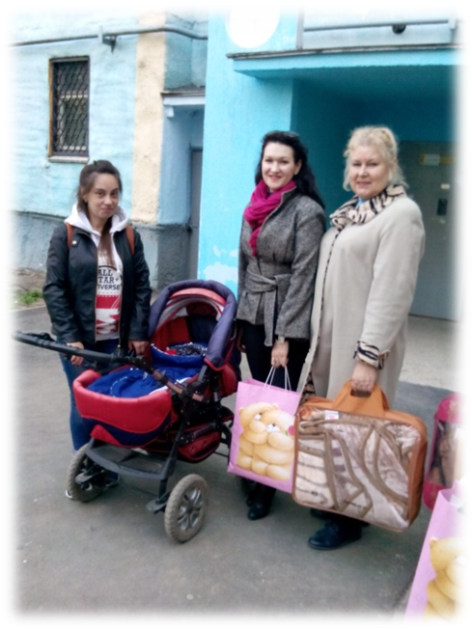
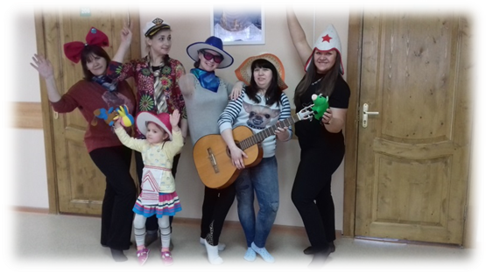
КОМПЛЕКСНАЯ ПРОГРАММА СОЦИАЛЬНОГО СОПРОВОЖДЕНИЯ НЕСОВЕРШЕННОЛЕТНИХ БЕРЕМЕННЫХ И ЮНЫХ МАТЕРЕЙ
«ДОЧКИ – МАТЕРИ»
ЦЕЛЕВАЯ ГРУППА:
ОКАЗЫВАЕМАЯ ПОМОЩЬ:
несовершеннолетние беременные и несовершеннолетние матери, беременные и матери до 23 лет - выпускники учреждений для детей-сирот и детей, оставшихся без попечения родителей, оказавшиеся в трудной жизненной ситуации
социально-правовая, социально-бытовая, социально-педагогическая, социально-психологическая помощь и поддержка.
ЦЕЛЬ ПРОГРАММЫ:
Профилактика социального сиротства
Комплексная поддержка несовершеннолетних беременных и юных матерей

Slide 25
СИСТЕМА МЕЖВЕДОМСТВЕННОГО ВЗАИМОДЕЙСТВИЯ
ГУ ТО «Семейный МФЦ «Мой семейный центр»
Учреждения здравоохранения (женские консультации, поликлиники)
УСЗН г. Тулы
Учреждения образования
Комиссия по делам несовершенно летних и защите их прав
Общественные и благотворительные организации
Областной центр социальной помощи семье и детям
Комиссии по делам несовершеннолетних и защите их прав
Учреждения здравоохранения
Министерство образования Тульской области
УСЗН по Тульской области

Slide 26




ИНФОРМАЦИЯ О НЕСОВЕРШЕННОЛЕТНИХ БЕРЕМЕННЫХ И ЮНЫХ МАТЕРЯХ, ПОСТУПАЕТ ИЗ:
УЧРЕЖДЕНИЙ ЗДРАВООХРАНЕНИЯ - 17%
СУБЬЕКТЫ ПРОФИЛАКТИКИ- 12%
МЕЖЛИЧНОСТНЫЕ КОММУНИКАЦИИ- 43%
УЧРЕЖДЕНИЙ ОБРАЗОВАНИЯ - 28%

Slide 27
  ЗАДАЧИ ПРОГРАММЫ:
выявить несовершеннолетних беременных и юных матерей;
скоординировать деятельность специалистов, работающих с данной категорией женщин;
адаптировать несовершеннолетнюю женщину к беременности, принятию нового образа себя;
сформировать помогающее поведение во время беременности и родов;
проводить профилактическую работу, направленную на сохранение репродуктивного здоровья молодых женщин;
воспитать ответственность за состояние личного здоровья, здоровья своего ребенка, потребность соблюдать нормы здорового образа жизни;
оказать комплексную психолого-педагогическую помощь родителям несовершеннолетней беременной;
оказать помощь юным матерям в установлении бесконфликтных отношений с родительской семьей;
сформировать коммуникативные навыки в общении со сверстниками и со взрослыми;
сформировать навыки социальной активности несовершеннолетних матерей;
актуализировать потребность в самопознании и саморазвитии, продолжении образования;
просвещать молодых родителей в области педагогики и психологии;
обучать молодых родителей приемам развития речи, памяти, внимания, мышления и творческих способностей детей;
сформировать методическую базу по заявленному направлению деятельности.

Slide 28
  ОЖИДАЕМЫЕ РЕЗУЛЬТАТЫ:
- Адаптация несовершеннолетней беременной к изменениям, связанным с рождением ребенка и сформированность помогающего поведения во время беременности и родов.
- Повышение уровня знаний несовершеннолетней беременной по протеканию процессов беременности и родов, уходу за новорожденным.
- Сформированность у несовершеннолетней беременной и юной матери ответственной родительской позиции и принятия ребенка и материнства.
- Повышение уровня социальной защищенности юной матери.
Формирование устойчивой связи «мать-дитя».
- Сформированность у несовершеннолетней матери навыков воспитательного процесса.
- Формирование навыков здорового образа жизни, как части общей культуры человека.
- Воспитание потребности противостоять разрушительным для здоровья нормам поведения, в том числе - отказ от вредных привычек.
- Обучение навыкам ведения домашнего хозяйства.
- Сформированность санитарно-гигиенических навыков ухода за собой и за ребенком.
- Актуализация потребности в получении образования.
- Формирование у несовершеннолетней матери стремления к самореализации, становлению себя как личности.
- Сформированность личных перспектив, жизненных целей.

Slide 29
ЭТАПЫ РЕАЛИЗАЦИИ:
Первичная индивидуальная беседа с каждым участником программы.
Диагностика и выявление актуальных проблем.
Осуществление первичного выхода в семью с целью определения
нуждаемости семьи и контроля за созданием надлежащих условий для юной матери и новорожденного.
Разработка индивидуальной программы работы с семьей/клиентом.
Организация межведомственного взаимодействия с целью комплексной поддержки юной матери.
Осуществление социального психолого-педагогического патронажа с целью контроля за внутрисемейной ситуацией.
Организация и проведение групповых занятий с беременными и юными матерями по темам программы.
Организация и проведение индивидуальной работы с беременными и юными матерями.
Организация и проведение индивидуальной работы с социальным окружением несовершеннолетних беременных и юных матерей.
Организация и проведение детско-родительских групп с целью формирования диады «мать-дитя».
Организация и проведение групповых занятий, направленных на профилактику абортов и пропаганду здорового образа жизни со студентами колледжей и высших учебных заведений.
Подведение итогов, оценка эффективности комплексного сопровождения.

Slide 30

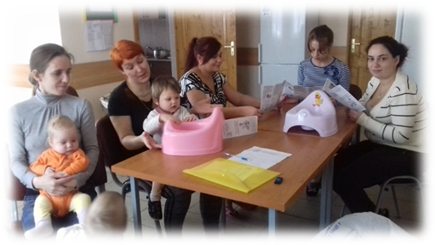
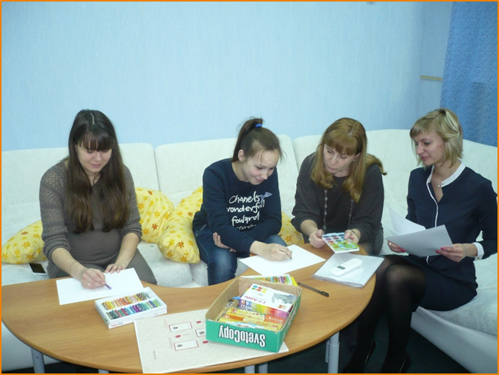
ПРОГРАММА, РЕАЛИЗУЮЩАЯСЯ С ИСПОЛЬЗОВАНИЕМ САМОСТОЯТЕЛЬНЫХ ПРОГРАММ - ТАК НАЗЫВАЕМЫХ БЛОК-МОДУЛЕЙ:
БЛОК-МОДУЛЬ «МАЛЕНЬКАЯ МАМА» направлен на оказание психолого-педагогической помощи и поддержки несовершеннолетним беременным, мобилизацию физических и эмоциональных сил юной женщины для благополучного течения беременности и рождения здорового ребенка.
БЛОК-МОДУЛЬ «ЗДОРОВАЯ СЕМЬЯ» направлен на социально-педагогическую поддержку личности юных матерей, ориентированную на формирование ответственного родительства.
БЛОК-МОДУЛЬ «РАСТЕМ И РАЗВИВАЕМСЯ ВМЕСТЕ» направлен на формирование детско-родительских отношений и развитие педагогической и психологической культуры родителей.

Slide 31
Диагностика психологического состояния беременной женщины.
Диагностика степени ее готовности к материнству и родам.
Диагностика определения психологического компонента гестационной доминанты (по Добрякову И.В.).
Интервью по шевелению.
Проективная рисуночная методика на определение отношения к материнству и будущему ребенку (по Филипповой Г.Г.).
Тест-опросник «Сознательное родительство» (Овчарова Р.В.).
Диагностика эмоционального состояния (цветовой тест Люшера).
Генограмма семьи.
Карта социальных связей.
Анкета «Жизненные планы».
Методика уровня готовности к самостоятельной жизни

Slide 32
Механизм воздействия практики
Деятельность осуществляется по следующим направлениям:
Комплексная поддержка несовершеннолетних беременных и юных матерей, оказавшихся в кризисной ситуации.
Обучение специалистов профессиональных сообществ, вовлеченных в деятельность по предоставлению услуг несовершеннолетним беременным, юным матерям, их детям.

Slide 33


СИСТЕМА МЕР ПО ПРОФИЛАКТИКЕ АБОРТОВ И ОКАЗАНИЯ СОЦИАЛЬНОЙ ПОМОЩИ БЕРЕМЕННЫМ ЖЕНЩИНАМ, ОКАЗАВШИМСЯ В ТРУДНОЙ ЖИЗНЕННОЙ СИТУАЦИИ
Доабортное консультирование
Проведение индивидуальных и групповых занятий
с несовершеннолетними беременными и юными матерями
в рамках программы
«Дочки-матери»
Организация и проведение групповых занятий с девушками и женщинами в рамках программы «Женское здоровье»

Slide 34
ИСТОЧНИКИ ОБРАЩЕНИЙ НА ДОАБОРТНОЕ КОНСУЛЬТИРОВАНИЕ
ГУ ТО «СМФЦ «МСЦ»
ГУЗ ЛенинскаяРБ
5%
ГУЗ ГБ № 3
9%
ГУЗ ГБ № 7
21%
ГУЗ ГБ № 9
27%
ГУЗ ГБ № 11
57%
ГУЗ ГБ № 3
п. Косая гора
32%

Slide 35

СОЦИАЛЬНЫЙ ПОРТРЕТ ЖЕНЩИН, ВЫСКАЗАВШЕЙ НАМЕРЕНИЕ ОБ АБОРТЕ

Slide 36

ПРИЧИНЫ АБОРТА
Конкуренция мотивов в жизненных планах («не вовремя», «нежеланная» беременность)
Страхи, связанные с собственным здоровьем или здоровьем внутриутробного ребенка
Проблемы с жильем, неудовлетворительные жилищные условия
Давление со стороны близких
Отсутствие в системе личностных ценностей ценности жизни ребенка
Не стабильные отношения с отцом ребенка, проблемы во взаимоотношениях с мужем
Неудовлетворительное финансовое положение, финансовые трудности

Slide 37


ДОАБОРТНОЕ КОНСУЛЬТИРОВАНИЕ:
МОДЕЛЬ ПРОВЕДЕНИЯ
Цель - информирование и помощь женщине в принятии осознанного решения в ситуации репродуктивного выбора
Выявление причин аборта
Рассмотрение варианта сохранения беременности
Определение внутренних ресурсов: помощь женщине в расширении собственного видения проблем, возникших в ее жизни и рассмотрение альтернативных (не путем аборта) способов решения этих проблем.
Исследование внутрисемейного взаимодействия (выявление семейного ресурса)
Исследование взаимодействия с близким социальным окружением (выявление внешнего ресурса)
Выявление необходимости предоставления женщине социальной и правовой помощи, определение мер государственной социальной поддержки
Информирование о методах контрацепции

Slide 38
МЕЖВЕДОМСТВЕННОЕ ВЗАИМОДЕЙСТВИЕ
Совместным приказом министерства труда и социальной защиты Тульской области и министерства здравоохранения Тульской области от 16.12.2020 №625-осн/1123-осн утвержден Порядок межведомственного взаимодействия в случаях выявления намерения искусственного прерывания беременности у женщин и несовершеннолетних.
Специалисты ГУ ТО «Семейный МФЦ «Мой семейный центр» осуществляют психологическое консультирование женщины в ситуации репродуктивного выбора, информируют её о возможности получения комплексной помощи в трудной жизненной ситуации.
Учреждения здравоохранения при поступлении запроса на проведение аборта в обязательном порядке направляют беременную в ГУ ТО «Семейный МФЦ «Мой семейный центр»

Slide 39
Спасибо за внимание!

